Slide 1

Kaupunkimuotokuva -työkalut
Miten kaupungin tai alueen väestö voi kukoistaa siten, että samalla pidetään huolta paikallisen ja maailmanlaajuisen ympäristön ja koko maailman ihmisten hyvinvoinnista?

Slide 2
Kaupunkimuotokuva -työkalut
Koottu kansainvälisten pilottien pohjalta
Analyysin ja ajattelun työkalut auttavat politiikkatoimien suunnittelussa
Kaupunkimuotokuvan avulla voi analysoida esimerkiksi kunnan hankintojen vaikutusta ekologiseen ja sosiaaliseen kestävyyteen
Pirkanmaalla analysoitiin alueen kuntien kuntastrategioiden tavoitteita donitsimalliin peilaten → Pirkanmaan nykytila-analyysi
Työn tukena Kaupunkimuotokuva-Excel-taulukko

Slide 3
Kaupunkimuotokuva -työkalut
Ydintyökalut
Kaupunkimuotokuva-Excel-taulukko ja ohjeet
Kaupunkimuotokuvan ohjeistus
Taustatietoa ulottuvuuksista
Taustatietoa mittareista
Kaupunkimuotokuva-työpajapohja ja ohjeet

Slide 4
Tiivistelmä
Laajennetaan kuvaa alueen kestävyyden nykytilasta ja osallistetaan asukkaita tulevien toimenpiteiden suunnitteluun
Analysoidaan kuntastrategia ja lasketaan planetaaristen rajojen ylitys
Tutustu donitsitalouteen
Tutustu kaupunkimuotokuva-työkaluihin
Luo alueen nykytilasta kaupunkimuotokuva-analyysi
Järjestä sidosryhmätyöpajoja
Reagoi saatuun tietoon
Seuraa työn etenemistä ja viesti siitä aktiivisesti. Integroi tavoitteet kuntastrategiaan ja muihin asiakirjoihin, valitse mittarit, seuraa niiden toteutumista, reagoi ja huolehdi resursoinnista talousarviossa.

Slide 5
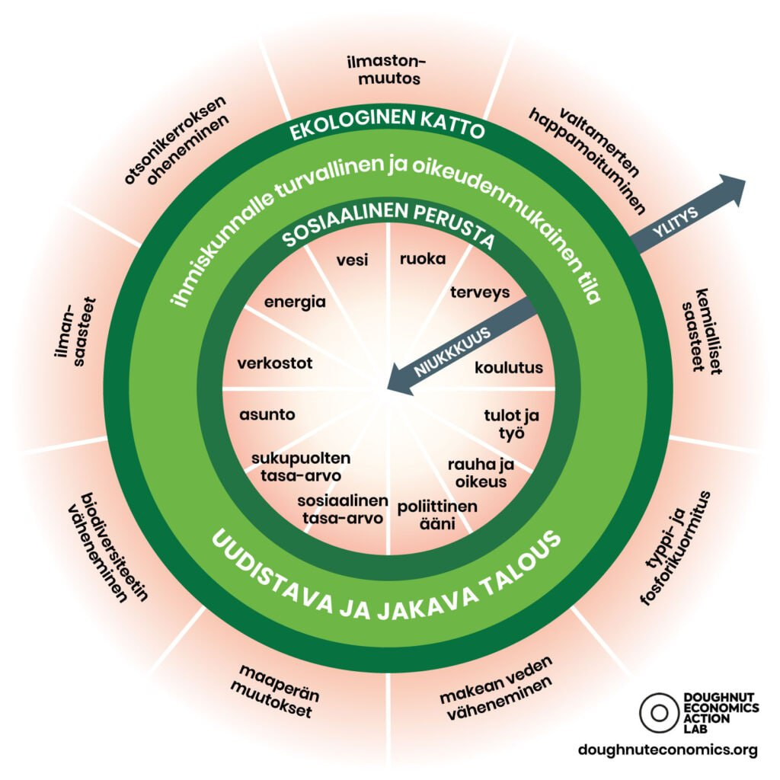
Donitsi aukeaa nelikentäksi
PAIKALLINEN
GLOBAALI
EKOLOGINEN KATTO
SOSIAALINEN PERUSTA

Slide 6
Kaupunkimuotokuvan neljä linssiä
PAIKALLINEN
GLOBAALI
Kukoistava paikallisympäristö
Koko planeetan hyvinvoinnin kunnioittaminen
EKOLOGINEN
Kukoistavat paikalliset asukkaat
Ihmisten hyvinvoinnin kunnioittaminen maailmanlaajuisesti
SOSIAALINEN

Slide 7
Paikallinen sosiaalinen linssi
PAIKALLINEN
GLOBAALI
EKOLOGINEN KATTO
SOSIAALINEN PERUSTA
Selvitetään kunnan sosiaalisen hyvinvoinnin tavoitteet ja niiden mittarit, valitaan sopivin kuhunkin 16 ulottuvuuteen:
Terveys, asuminen, ruoka, vesi
Digitaalinen saavutettavuus, yhteisöllisyys, kulttuuri, liikkuvuus
Koulutus, energia, työ ja toimeentulo
Rauha ja oikeus, mahdollisuus vaikuttaa, sosiaalinen oikeudenmukaisuus, yhdenvertaisuus

Slide 8
Paikallisen sosiaalisen linssin vaiheet
Tavoitteita voidaan selvittää mm. kuntastrategiasta ja hyvinvointikertomuksesta. Merkitse Excel-tiedostoon, mihin ulottuvuuksiin mikäkin tavoite vastaa.
Kaupunkistrategian tavoitteita voidaan verrata esimerkiksi YK:n kestävän kehityksen tavoitteisiin. Pirkanmaan selvityksessä tavoitteiden kunnianhimoisuutta arvioitiin vertaamalla tavoitteita kuntien lakisääteisiin tehtäviin. Mitkä kunnan omat tavoitteet ovat lain minimin yläpuolella?
Tutustu linssin ulottuvuuksiin
Selvitä nykyiset tavoitteet
Valitse yksi tavoite jokaiseen valittuun ulottuvuuteen
Tavoitteiden riittävyyden selvittäminen
Selvitä tavoitteita vastaavat indikaattorit
Jokaiseen ulottuvuuteen ei välttämättä ole saatavilla tavoitetta, mutta niistä voidaan silti selvittää nykytila.
Valitse indikaattori, joka vastaa mahdollisimman hyvin valittua tavoitetta. Mikään indikaattori ei kuitenkaan anna koko kuvaa nykytilasta.

Slide 9

Paikallinen ekologinen linssi
PAIKALLINEN
GLOBAALI
EKOLOGINEN KATTO
SOSIAALINEN PERUSTA
Otetaan mallia ympäröivän luonnon ekosysteemipalveluista tai tarkastellaan kunnan olemassa olevia ekologisen kestävyyden tavoitteita. Löytyykö kaikkiin oleellisimpiin ekosysteemipalveluihin tavoitteet ja mittarit kunnan asiakirjoista?
Puhtaan ilman ylläpito
Luonnon monimuotoisuus
Hiilen sidonta
Puhdas vesi
Puhtaan energian tuotto
Lämpötilan säätely
Eroosion estäminen
Luonnon hyvinvointivaikutukset

Slide 10
Paikallisen ekologisen linssin vaiheet
Onko strategioissa määritelty eri ekosysteemipalveluita koskevia tavoitteita? Ovatko tavoitteet riittäviä?
Miten paikallinen luonto esimerkiksi sitoo hiiltä maahan tai kierrättää ravinteita?
Selvitä, miten luonto tuottaa ekosysteemi-palveluita
Selvitä millaista toimintaa alueella on luonnon tukemiseksi.
Selvitä paikallista ekologista tilaa koskevat tavoitteet
Selvitä alueesi tärkeimmät ekosysteemipalvelut
Tavoitteita vastaavan nykytilan selvittäminen
Ks. Edellinen dia
Onko alueella esimerkiksi luonnon monimuotoisuutta tukevaa toimintaa tai viherrakentamista? Jos ei ole, niin millaista toimintaa alue voisi tehdä elinympäristöjen tukemiseksi?
Valitse indikaattorit, joka vastaavat mahdollisimman hyvin valittuja tavoitteita.

Slide 11







Globaali ekologinen linssi
PAIKALLINEN
GLOBAALI
EKOLOGINEN KATTO
SOSIAALINEN PERUSTA
Taustalla 9 planetaarista rajaa:
Ilmastonmuutos
Merten happamoituminen
Saasteet ja jätteet
Lannoitteiden liikakäyttö
Veden saatavuus
Maankäytön muutokset
Luontokato
Otsonikerroksen oheneminen
Ilmansaasteet

Slide 12
Globaalin ekologisen linssin vaiheet
Taulukko laskee kunnan planetaariset rajat ja niitä vastaavat jalanjäljet. Aluekohtainen planetaarinen raja osoittaa kestävän tavoitetason ja jalanjälki kertoo nykytilan.
Tutustu myös eri ulottuvuuksien globaaliin nykytilaan.
Tutustu ekologisen katon ulottuvuuksiin
Etsi paikallista tietoa ulottuvuuksien nykytilasta
Tarvittaessa hyödynnä valtakunnallisia tietoja
Syötä tarvittavat tiedot Kaupunkimuotokuva-taulukkoon
Mikä on alueen jalanjäljen ja planetaaristen rajojen välinen suhde?
Excel-tiedostossa on oma laskentakaavansa sekä tilanteeseen, jossa tieto paikallistason jalanjäljestä on saatavilla että tilanteeseen, jossa jalanjälki arvioidaan valtakunnallisten tietojen pohjalta.
Mikäli tulos on suurempi kuin 1, tarkoittaa se, että alue on ylittänyt ekologisen kantokyvyn rajansa.
Taustatietona voit käyttää Pirkanmaan liitossa tehtyä selvitystä sellaisenaan.

Slide 13









Globaali sosiaalinen linssi
PAIKALLINEN
GLOBAALI
EKOLOGINEN KATTO
SOSIAALINEN PERUSTA
Taustalla YK:n kestävän kehityksen tavoitteet (SDG) sosiaalisesta kestävyydestä (mm. terveys, työ, toimeentulo, koulutus)
Analysoidaan kunnassa tapahtuvan kulutuksen vaikutusta sosiaaliseen oikeudenmukaisuuteen arvoketjun toisessa päässä - globaalisti.
Riittävästi dataa löytyi tekstiili-, ruoka- ja elektroniikkateollisuuden aloilta. Aineistona voidaan käyttää esimerkiksi kansalaisjärjestöjen raportteja.
Ulottuvuudet samat kuin paikallisessa sosiaalisessa linssissä.

Slide 14
Globaalin sosiaalisen linssin vaiheet
Voidaan käyttää samoja ulottuvuuksia kuin paikallisessa sosiaalisessa linssissä. Pohjalla YK:n kestävän kehityksen tavoitteet.
Vaikutusryhmiä ovat työntekijät ja yhteisöt sekä vaikutusluokkia esimerkiksi köyhyys, terveys ja turvallisuus sekä naisten ja lasten oikeudet.
Kategoria voi olla esimerkiksi elektroniikka, vaateteollisuus tai elintarvikkeet
Aineistona voi käyttää esimerkiksi tutkimuksia tai kansalaisjärjestöjen selvityksiä
Valitse tarkasteluun globaalit sosiaaliset ulottuvuudet
Valitse kategoriat ja tuotteet
Valitse kohdemaa tai alue, jossa kyseistä tuotetta tuotetaan.
Valitse vaikutusryhmät ja vaikutusluokat
Selvitä tuotteen tuottamisen vaikutuksia vaikutusryhmiin liittyen
Tuodaanko alueelle erityisen paljon tietynlaisia tuotteita? Selvitetään näiden vaatimia raaka-aineita ja niiden tuotannon vaikutuksia tuottajamaan asukkaiden ihmisoikeuksiin. Mikäli tuotteiden tuontia ei seurata, voidaan hyödyntää yleistä tietoa esimerkiksi vaatteiden ja elektroniikan tuotannosta.
Kyseessä voi olla joku tietty maa, maanosa tai täysin globaali näkökulma.
Tulokset osoittavat sen, kuinka ostamillamme ja kuluttamillamme tuotteilla on vaikutuksia maailman ihmisten hyvinvointiin.

Slide 15
Kaupunkimuotokuvasta kohti muutosta
Tarvittavat täydennykset strategiaan/ohjelmiin. Esimerkiksi planetaarisissa rajoissa pysyminen.
Raportoi ja viesti kestävyyden toteutumisesta säännöllisesti
Varaa talousarvioon tarvittavat resurssit kestävyyden saavuttamiseksi
Valitse tavoitteet puuttuvien tilalle
Ota tarvittavat mittarit käyttöön ohjaamaan johtamista
Seuraa tavoitteiden toteutumista
Reagoi seurantatietoon
Integroi kestävyystyö talousarvioprosessiin
Planetaarisia rajoja vastaavat jalanjäljet toimivat käytännöllisenä ekologisen kestävyyden mittaristona.
Katso Mittarit-osio.
Tunnista merkittävimmät kehityskohdat ja puutu ongelmakohtiin

